Slide 1
فروض الوضوء

Slide 2
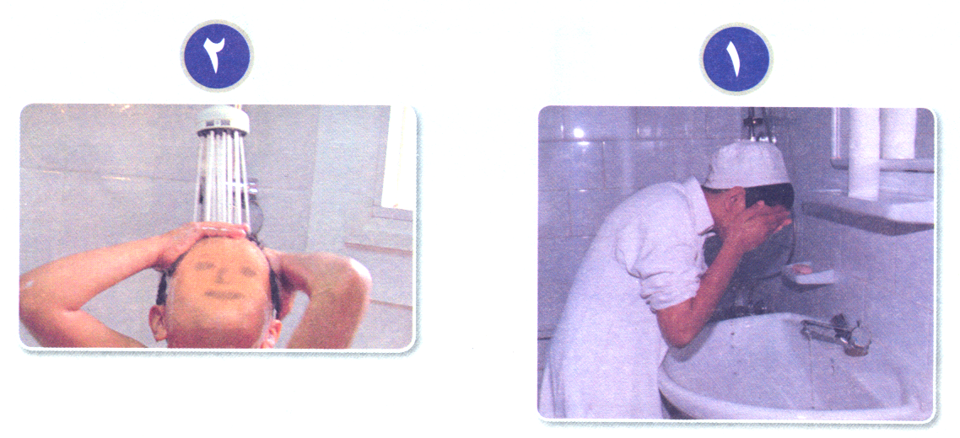
أي الصورتين تدل علي الوضوء ؟

Slide 3
قال تعالى
(إِنَّ اللَّهَ يُحِبُّ التَّوَّابِينَ وَيُحِبُّ الْمُتَطَهِّرِينَ )

Slide 4
المتطهرين

Slide 5
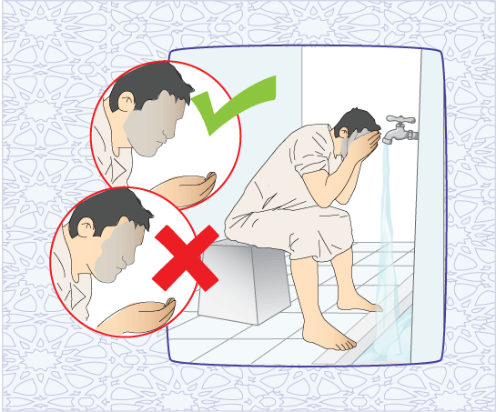
فروض الوضوء ستة :
1-غسل الوجه ، ومنه المضمضة والاستنشاق
غسل الوجه

Slide 6
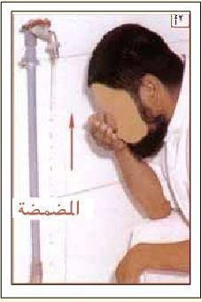
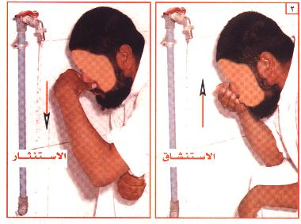
المضمضة
الاستنشاق

Slide 7
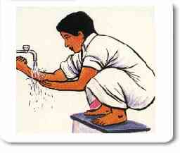
2-غسل اليدين من أطراف الأصابع إلي المرفقين

Slide 8
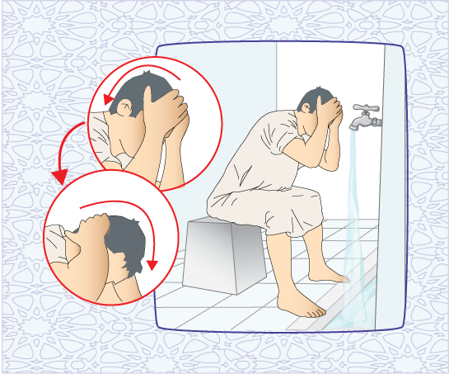
3-مسح الرأس ومنه الأذنان

Slide 9
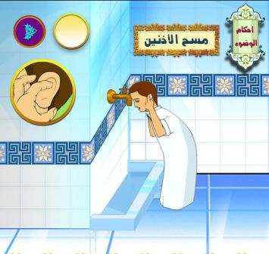

Slide 10
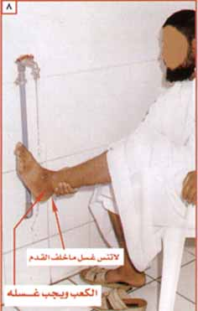
4-غسل الرجلين إلي الكعبين

Slide 11
5- الترتيب بين أعضاء الوضوء
الترتيب : أن يغسل المتوىء الوجة ، ثم اليدين الي المرفقين ، ثم يمسح الرأس ، ثم يغسل الرجلين الي الكعبين.

Slide 12
6- المولاة بين أعضاء الوضوء
المولاة : ألا يفصل بين غسل الأعضاء اثناء الوضوء فصلا طويلا .

Slide 13
من ترك أحد هذه الفروض لم يصح وضوؤه .

Slide 14
أقول :
(باسم الله) عند ابتداء الوضوء .

Slide 15
التقويم

Slide 16
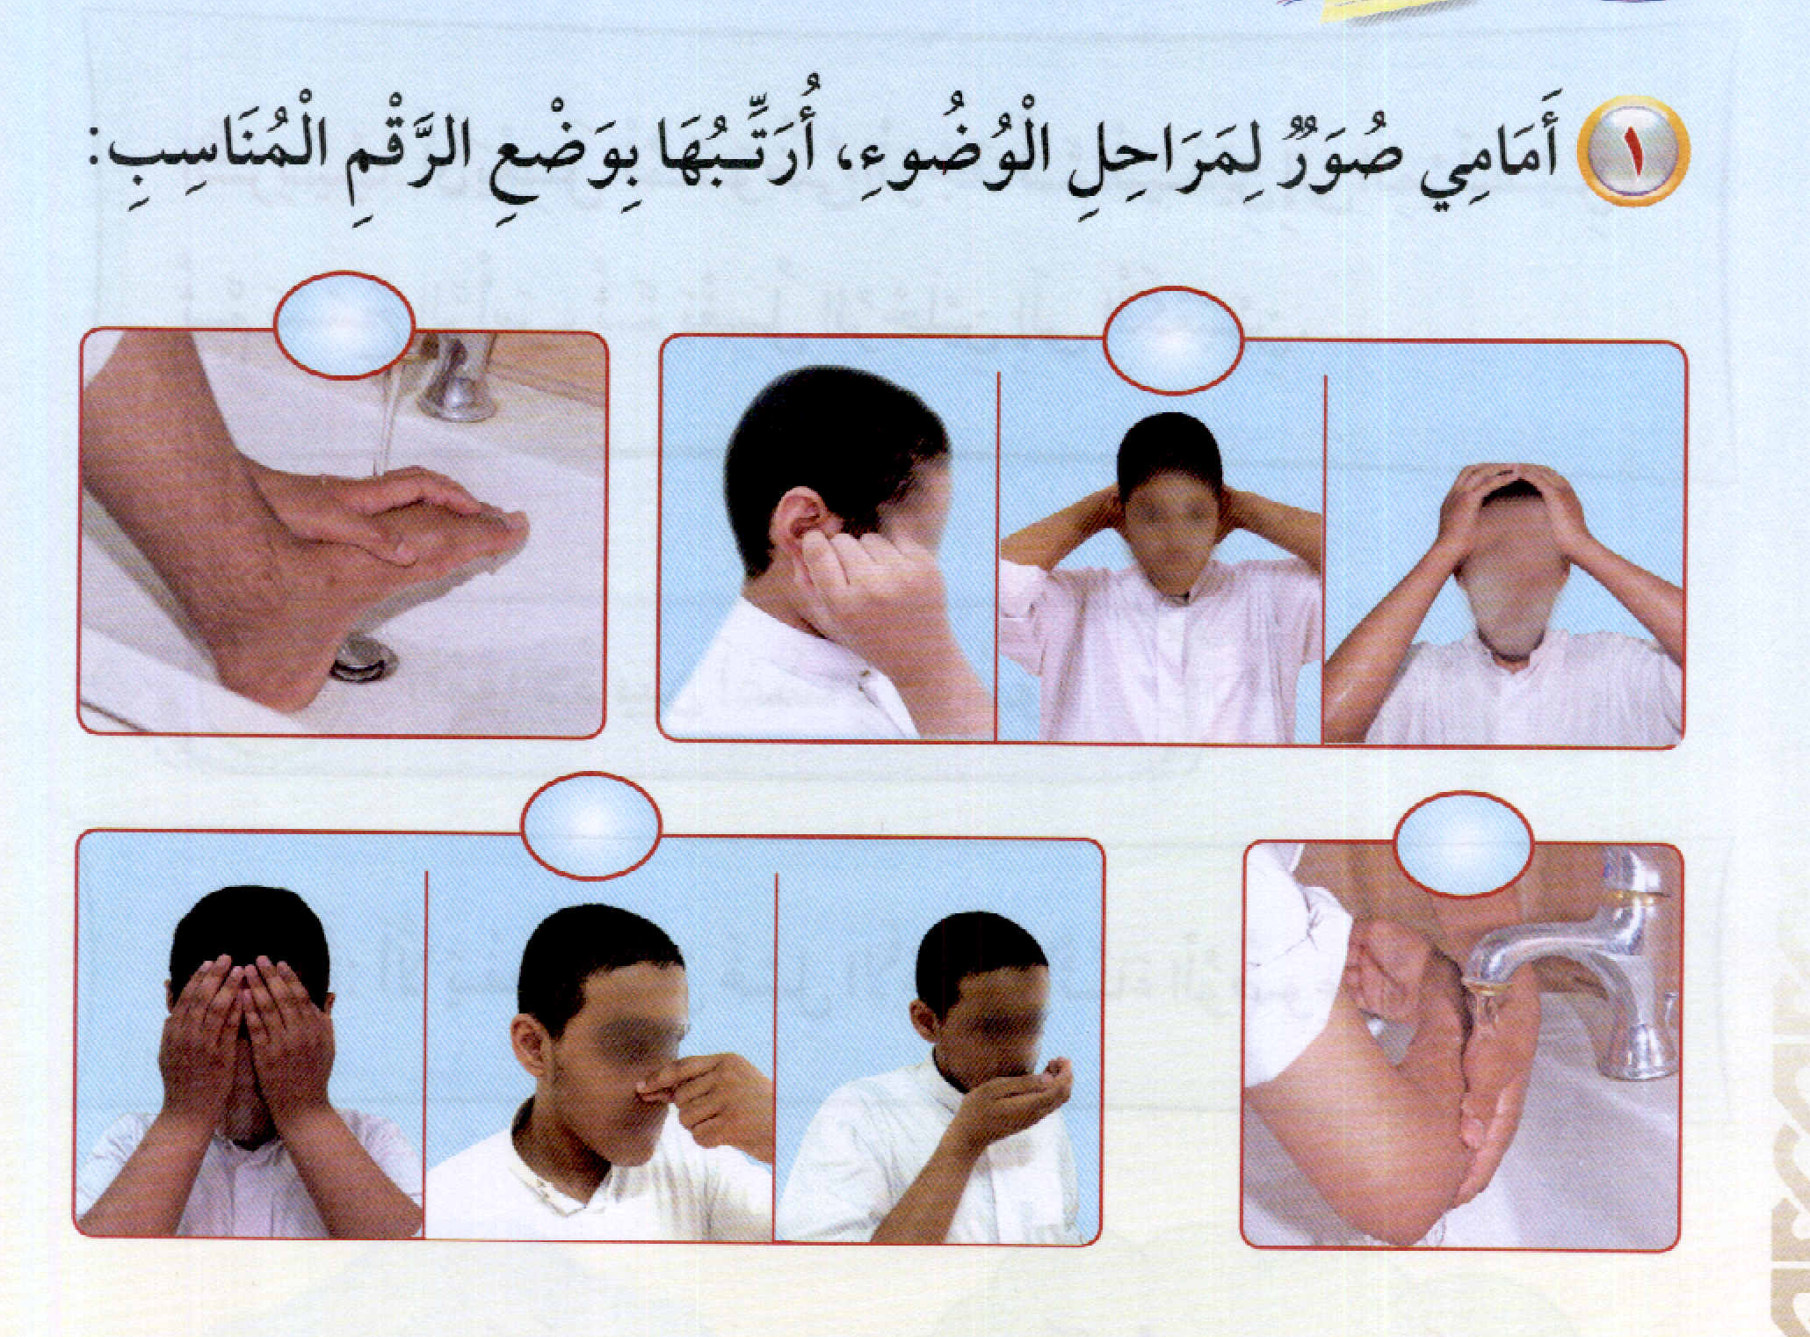
4
3
1
2

Slide 17
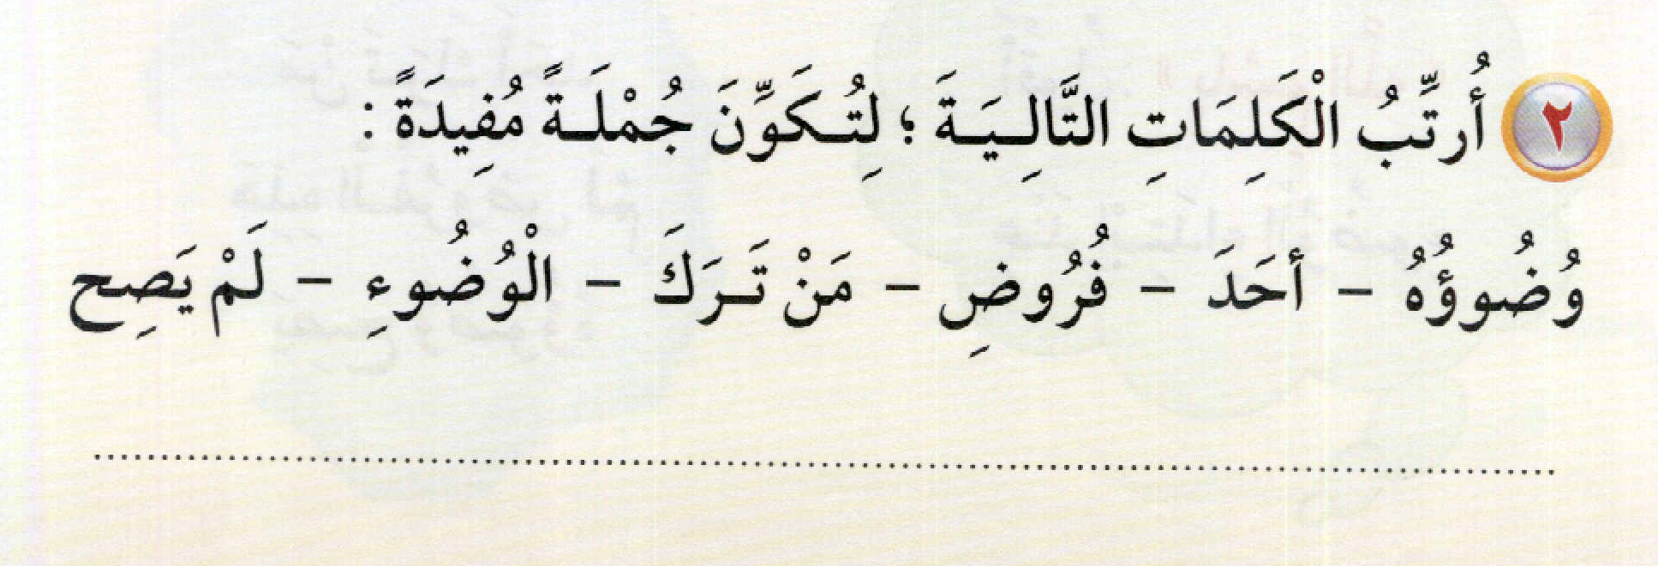
من ترك أحد فروض الوضوء لم يصح وضوؤه

Slide 19
